Slide 1

융복합 프로젝트형 빅데이터분석 서비스개발
미니프로젝트
20-30대를 위한
서울 생활권 분석
이동화, 임마리솔

Slide 2
목 차
1. 프로젝트 개요
1-1 프로젝트 기획 배경 및 목표
1-2 구성원 및 역할
2. 프로젝트 결과
2-1 데이터 수집
2-2 데이터 분석
2-3 데이터 분석 결과
3. 기대 효과
3-1 향후 개선사항 및 기대효과
4. 개발 후기

Slide 3
1. 프로젝트 개요
1-1 프로젝트 기획 배경 및 목표
기획 배경
목표
역세권과 더불어 맥세권, 스세권, 벅세권, 올세권 등의 신조어가 생기면서 실제 거주지를 고민할 때 생활권이 얼마나 잘 갖춰져 있는지가 하나의 이슈로 자리잡음
물론, 직장이나 학교와의 거리, 교통의 편의성도 고려해야 할 대상이지만, 카페, 대형마트 등과 같은 생활을 윤택하게 해주는 상점들 역시 고려해야 함
따라서, 구 당 20-30대의 인구와 구마다 분포해 있는 상점의 개수를 분석해 자취를 시작하는 20-30대와 실제 입점이 필요한 산업군에 인사이트를 제공하고자 함
20-30대의 특정 성향을 반영해 20-30대의 비중이 높은 서울시 지역구들의 순위를 선정한다.
서울에 거주하는 20-30대의 비중이 높은 구를 바탕으로 실제 20-30대를 위한 생활권이 잘 구성되어 있는지 분석한다.
추가로 20-30대 비중이 높은 구 중 생활 환경이 잘 갖춰진 서울시의 구는 어디인지 확인한다.

Slide 4
1. 프로젝트 개요
1-2 구성원 및 역할
이동화
임마리솔
데이터 수집 및 전처리
데이터 분석
피드백 진행
데이터 수집 및 전처리
데이터 분석
데이터 시각화

Slide 5
2. 프로젝트 결과
2-1 데이터 수집
서울시 주민등록인구 구별 통계 (txt 파일 다운로드)
서울시 구별 월세 공공 데이터 포털 (csv 파일 다운로드)
서울시 구별 마트 매장 개수 정보 (이마트, 롯데마트 홈페이지 크롤링)
서울시 구별 드럭스토어 매장 개수 정보 (올리브영, 롭스 홈페이지 크롤링)
서울시 구별 카페 매장 개수 정보 (스타벅스, 커피빈 홈페이지 크롤링)
서울시 구별 패스트푸드점 매장 개수 정보 (버거킹, 맥도날드 홈페이지 크롤링)

Slide 6
2. 프로젝트 결과
2-2 데이터 분석
서울시에서 제공받은 각 나이 대의 인구 데이터를 20-30대 인구만 추출하여 인구 합계와 비율로 상위 10개의 자치구 선정
서울시 공공데이터 포털에서 데이터를 제공받아 자치구 별로 한 평 기준 평균 월세를 산출
사람들은 자신이 살고 있는 구 안에서 가장 가까운 곳의 매장을 이용한다는 가정하에, 각 매장당 수용 인원수를 산출하고 점수화함(각 자치구마다 한 매장당 수용하는 인구가 적을수록 사람들이 더 편리하고 쾌적하게 이용할 수 있을 거라고 생각)

Slide 7
2. 프로젝트 결과
2-2 데이터 분석
거주지를 고를 때 모든 편의시설을 다 선호하는 경우, 마트를 선호하는 경우, 드럭스토어를 선호하는 경우, 카페를 선호하는 경우, 패스트푸드점을 선호하는 경우로 나누어 각 선호도 비중을 다르게 주고 선호점수를 산출(학교, 직장 등 다른 요소는 고려하지 않음)
ex) 마트를 선호하는 경우: 마트점수 = (마트점수x0.55)+(드럭스토어점수x0.15)+(카페x0.15)+(패스트푸드점x0.15)
자치구 별 20-30대 인구와 편의시설의 상관계수를 분석하고 이를 시각화함(corrplot 패키지 사용)
각 케이스 별로 선호점수에 따라 순위를 매기고 이를 시각화함(ggplot2 패키지 사용)

Slide 8

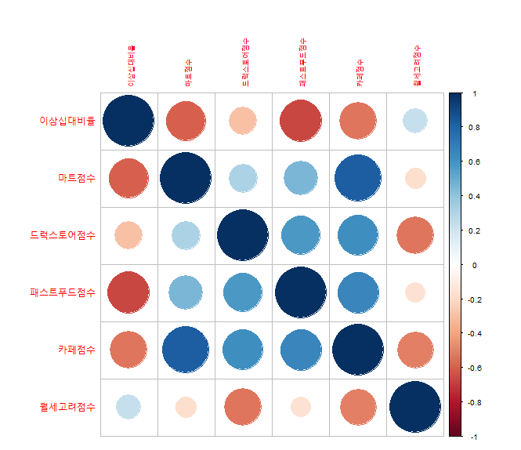
2. 프로젝트 결과
2-3 데이터 분석 결과
각 생활권의 이용 쾌적도가 높을수록 20-30대의 인구비율이 높을까?
20-30대 인구비율과 각 생활권들과의 상관계수 행렬 분석 결과, 음의 선형관계를 가짐
생활권 이용 쾌적도↓ ⇒ 인구비율↑
20-30대가 거주지를 정하는 요인에 생활권보다는 학교나 직장, 월세가 더 큰 영향을 미치는 것으로 예측

Slide 9
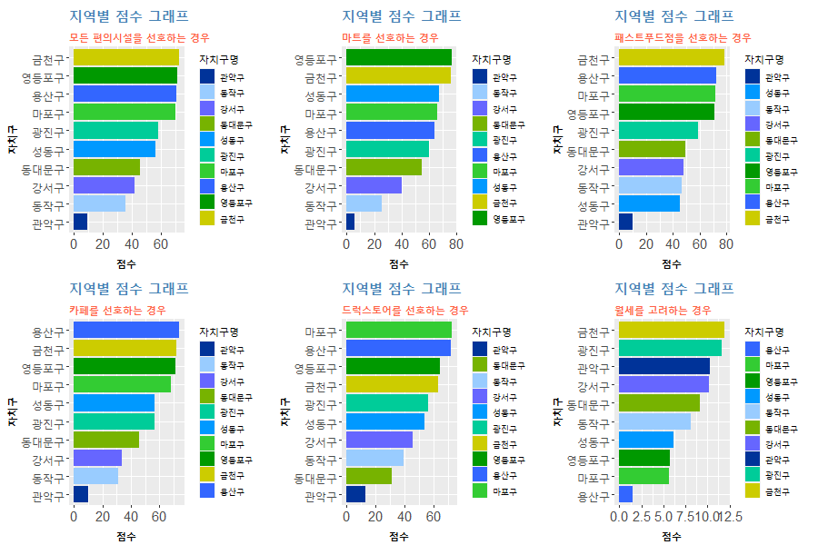
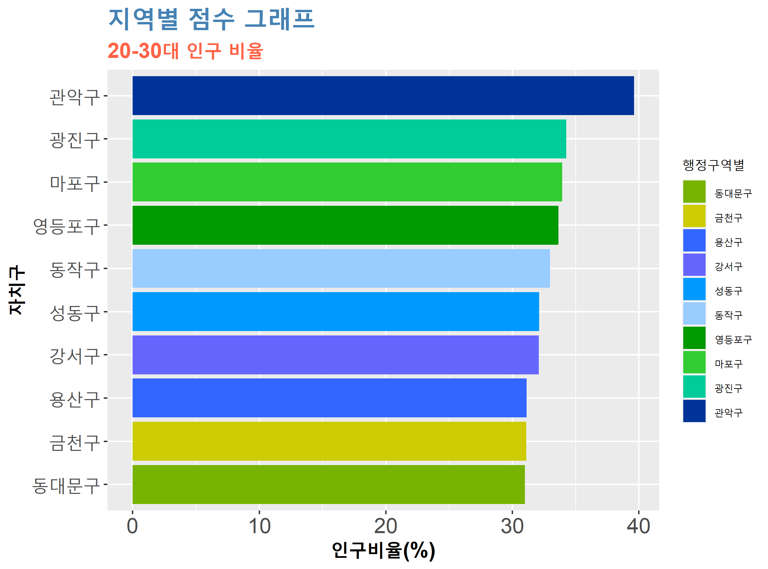
2. 프로젝트 결과
2-3 데이터 분석 결과
생활 환경이 잘 갖춰진 서울의 구는 어디일까?
모든 편의시설을 선호하는 경우 : 금천구
마트를 선호하는 경우 : 영등포구
패스트푸드점을 선호하는 경우 : 금천구
카페를 선호하는 경우 : 용산구
드럭스토어를 선호하는 경우 : 마포구
월세를 고려하는 경우 : 금천구

Slide 10
3. 기대효과
향후 개선사항 및 기대효과
개선사항
추가로 학교, 직장, 원룸이나 오피스텔 기준 월세에 대한 데이터 분석 필요
기대효과
자취를 시작하는 20-30대와 실제 입점이 필요한 산업군에 인사이트를 제공할 수 있을 것으로 기대됨

Slide 11


4. 개발후기
개발 후기
기존에 존재하는 데이터를 바탕으로 정말 실생활에 도움이 될 만한 결과를 도출하는 과정을 끌어내는 부분에서 보람을 느낄 수 있었습니다. 또한 결과를 끌어내기 위해서 다양한 가정을 세우는 것과 그 결과에 미치는 여러 요소를 고려해야 의미 있는 결과를 도출 할 수 있다는 것 역시 배울 수 있었습니다.
이동화
데이터 분석을 하면서 여러 변수들을 고려해야 하고, 또 그것이 쉽지는 않다는 것을 깨달았습니다. 비록 처음 예상과는 다른 결과를 얻기는 했지만 지금은 결과보다는 배운 것을 활용했던 과정이 더 중요하다고 생각하기 때문에 이번 프로젝트를 통해 많이 배운 것 같습니다. 앞으로 더 체계적이고 정확한 빅데이터 분석을 위한 작은 발판이 될 것 같습니다.
임마리솔

Slide 12
감사합니다.

